Slide 1
Происхождение слов. Этимологический словарь
Занимательный русский ∙ 3 класс
Автор презентации
Лазарева Л.А.
учитель начальных классов
МБОУ «СОШ №8» г. Нижневартовск

Slide 2
Наука этимология и этимологический словарь
Этимология – это:
Раздел языкознания, изучающий происхождение слов;
Гипотеза о происхождении слова, возведение слова к его первоначальной форме.
Этимологический словарь – словарь, содержащий информацию об истории отдельных слов. Так как происхождение многих слов не поддаётся точному однозначному определению, то этимологические словари фиксируют различные точки зрения и содержат ссылки на соответствующую литературу.

Slide 3

Семенов А.В. ЭТИМОЛОГИЧЕСКИЙ СЛОВАРЬ РУССКОГО ЯЗЫКА РУССКИЙ ЯЗЫК от А до Я Издательство «ЮНВЕС» Москва, 2003 г.
Данный словарь содержит большое количество слов с подробным описанием истории их возникновения в русском языке. Ознакомившись со словарем, где в интересной и предельно доступной (научно-популярной) форме излагаются различные версии относительно происхождения и факты из истории использования различных слов, читатель сможет раскрыть множество тайн, которые заключаются в такой науке, как этимология.

Slide 4
Откуда?
Этимологическое толкование каждого слова – это проведение серьезного и глубокого исследования. Данное исследование подразумевает не только поиск корней, близких по написанию или звучанию, но и выявление возможных путей перехода слова из одного языка в другой и причин изменения формы и употребления слова.
ДЖИНСЫ
Английское – jeans (брюки).
Слово «джинсы» английского происхождения, имеет следующее значение: «брюки из особой плотной ткани или сама ткань». Слово вошло в русский язык совсем недавно, а именно – в середине XX в., связано это с появлением технологий изготовления новой, более прочной ткани.
Производные: джинсовый, джинса.

Slide 5
Каждому носителю русского языка необходимо знать, что, во-первых, в истории литературного языка исследователями выделяются четыре периода:
– XI–XIV вв. – древнерусский язык Киевской Руси;
– XIV–XVII вв. – язык великорусской народности Московского государства;
– XVII–XIX вв. – время становления и развития современного русского литературного национального языка;
– XIX в. – наши дни – современный русский язык.
Каждый из перечисленных периодов характеризуется заимствованиями из тех или иных языков. Наиболее употребительные слова, связанные с бытом и жизнедеятельностью человека, заимствовались в первый период преимущественно из латинского и греческого языков. Военная лексика заимствовалась в течение второго периода из немецкого и французского языков. Третий период характеризовался заимствованиями из французского и немецкого языков (быт, промышленность, искусство, политика, наука), голландского и английского (морская и промышленная лексика).
И в наше время язык постоянно пополняется новыми словами. В основном это слова, связанные с такими сферами, как компьютерные технологии («интернет», «сайт», «сервер» и др.), экономика («маркетинг», «менеджмент» и т.д.), политика («инаугурация», «импичмент» и т.д.).
ДЕРЕВНЯ
Древнерусское – дървъня (пашня).
«Деревня» – русское по происхождению слово. Первоначально словом «деревня» называли участок земли, очищенный от леса для земледелия, и только позднее так стали называть крестьянское поселение.
Производные: деревенский, деревенщина.

Slide 6
Учимся работать со словарём
Работаем в группах;
Ищем слова на заданную тему (2 – 3 слова);
Сохраняем найденную статью о слове закладкой;
Итоги работы групп.
1 группа
Слова на тему «Транспорт»
2 группа
Слова на тему «Учебные принадлежности»
3 группа
Слова на тему «Искусство»

Slide 7
Игра «Найди его в словаре»
Прочти и отгадай загадку (ребус);
Найди статью о слове-отгадке в этимологическом словаре.

Slide 8
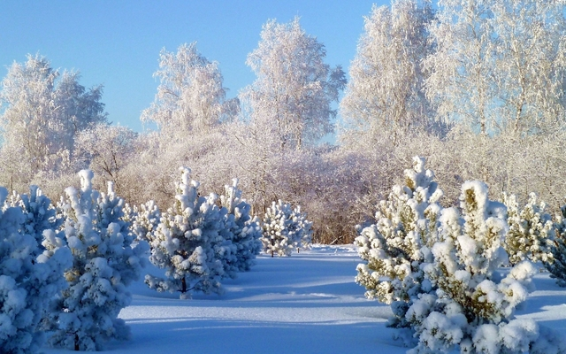
ЗАГАДКА
Белым пледом лес укрыт,
И медведь в берлоге спит.
Снег, как белая кайма.
Кто хозяйничал?
зима
Старославянское – зима.
Литовское – ziema.
Греческое – chion (снег).
В древнерусском языке слово употреблялось с XI в. Оно перешло из старославянского языка. Прилагательное зимний известно с X–XII вв. Первоначальное значение слова – «время дождей», «время снега».
Производные: зимний, зимовка, зимовать.

Slide 9
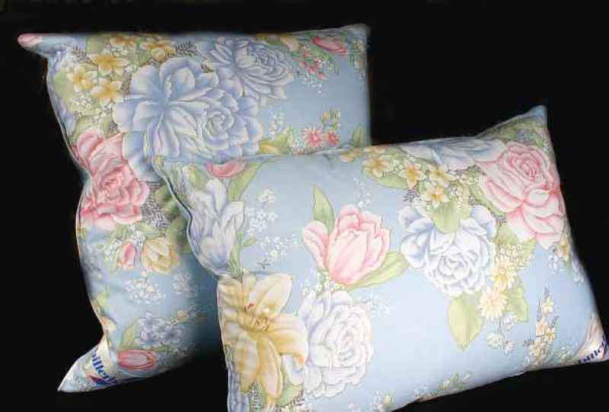
ЗАГАДКА
Много пуха, но не птица, День и ночь в мешке таится. Если к ней щекой прижаться, То цветные сны приснятся.
подушка
Древнерусское – додуха (что-то надутое, воздушное).
Слово «подушка» широко употребляется в русском языке с середины XIII в.
Это слово происходит от слов «душа», «дух» и буквально означало что-то родственное, дорогое, близкое. Предположение, что слово «подушка» происходит от «ухо» (то, что кладут под ухо), является народной этимологией.
Родственным является:
Польское – duchna (перина).
Производные: подушечка, подушечный.

Slide 10
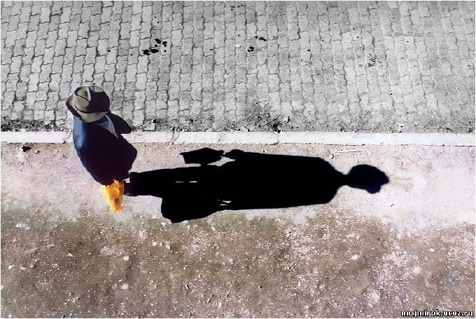
ЗАГАДКА
От кого, мои друзья,
Убежать никак нельзя?
Неотвязно в ясный день
Рядом с нами бродит …
тень
Индоевропейское – temni-s (темный).
Общеславянское – sьjati (сиять, сень, сени).
В древнерусском языке существительное известно с XI в. в формах «стънь» и «сънь». В говорах встречается слово «стень» в значении «тень человека», в древнерусском и русском говорах слово «стень» употреблялось в значении «стена».
В некоторых славянских языках слово утеряно.
Родственными являются:
Украинское – тiнь. Словенское – tenja. Польское – cien.
Производные: тенистый, теневой.

Slide 11
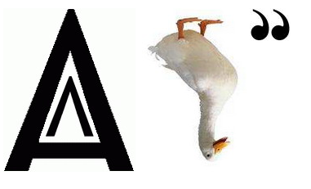
РЕБУС
вальс
Французское – valse.
Немецкое – Walzer (катающийся).
Английское – waltz.
В русский язык слово пришло на рубеже XVIII–XIX вв. Но использовалось лишь избранными – представителями высшего света и людьми искусства (например, музыкантами, балетмейстерами и др.).
Во французский язык, откуда слово попало в русский, оно пришло в начале XIX в. из австро-немецкого: Walzer – «катушка», позднее – «танец с поворотами».
Родственными являются:
Болгарское – валс. Чешское – vals. Польское – walc.
Производные: вальсовый, вальсировать.

Slide 12
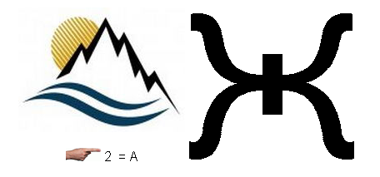
РЕБУС
гараж
Французское – garage (навес).
Немецкое – Garage.
Английское – garage.
В русском языке слово появилось в начале 1900-х гг. и впервые встречается в словаре с 1911 г. (у Ефремова). Слово заимствовано из французского со значением «навес, гараж», где представляло собой образование от gare – «пристань», garer – «причаливать».
Родственными являются:
Украинское – гараж. Болгарское – гараж. Чешское – garaz.
Производное: гаражный.

Slide 13
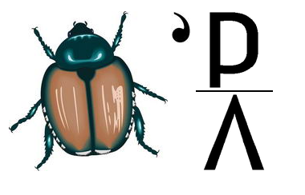
РЕБУС
журнал
Французское – journal (ежедневный, газета).
Латинское – diurnum (дневной, ежедневный).
Слово заимствовано русским языком из французского в конце XVIII в. Довольно долгое время слово употреблялось в значении «вахтенный журнал», «ежедневные рукописные записи» и в форме «юрнал».
Производные: журнальный, журналистика, журналист.

Slide 14
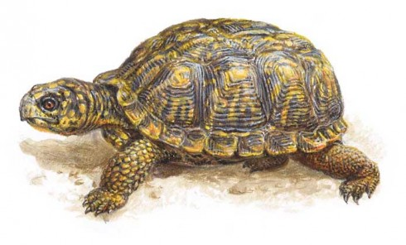
Жители одного высокогорного селения называют это животное «лягушка с крышкой». Что это за животное?
Жаба, ёж, орёл, черепаха, змея.
ВОПРОС
черепаха
Древнерусское – чрепъ (черепок, осколок).
Старославянское – чръпъ.
Индоевропейское – (s)ker-t-s- (резать, отделять).
В русском языке слово «черепаха» появилось не позднее конца XVII в. У Р. Джемса встречаем слово «черапак» в 1618 г. Прозвище «черепаха» известно с 1686 г.
Этимологически относится к группе слов «череп», «черепок», «черепица». Общеславянское название животного, по-видимому, было zely, устаревшее название земной черепахи (просторечное) — «желвь», «желвец».
Производные: черепашка, черепаховый, черепаший.

Slide 15
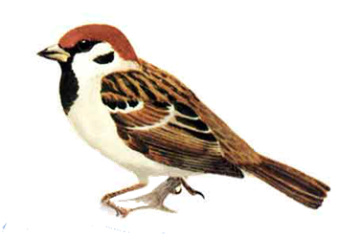
Кто лишний в компании, которая стучит, трещит, гудит, стрекочет?
Воробей, сорока, дятел, кузнечик, шмель.
ВОПРОС
воробей
воробей Искон. Образовано с помощью суф. -ии (> -ей) от той же основы, что и польск. wróbel «воробей», чешск. vrabec — тж. и т. д. Ср. воробушек, воробка «самка воробья». Птица названа по своему чириканью. Звукоподражательная основа та же, что и в ворковать, правда, с перегласовкой о/ъ.

Slide 16

ВОПРОС
Посмотрите на список слов: дверь, куртка, волосы, бельё – и скажите, что лишнее:
Заколка, застёжка, прищепка, скрепка, задвижка.
скрепка
Попробуйте сами определить
как произошло слово.

Slide 17
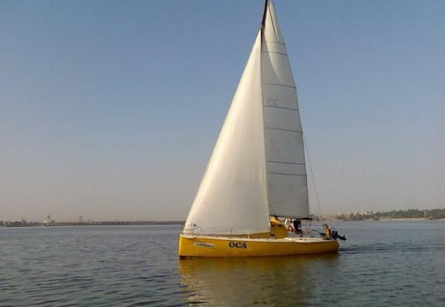
К слову пост можно приписать ель, и получится новое слово постель. А какое из слов нужно приписать к слову пар, чтобы получилось ещё одно новое слово?
Ход, ода, роль, ус, рог.
ВОПРОС
парус
Слово парусъ впервые встречается в древне-славянском тексте «Повѣсть временныхъ лѣт» (XI—XII века). Есть версия, что слово произошло от греческого φᾶρος, в античной поэзии встречается, в качестве паруса. Другая версия происхождения от ливонского слова рūrаz - парус.

